Slide 1
Wykrywanie wad postawy na podstawie zdjęć x-ray
Autor: Jakub Wieśniak

Slide 2
Omówienie Problemu
PROBLEM: Rozpoznawanie różnych wad postawy (skoliozy i kręgozmyku) na podstawie zdjęć x-ray
CO DO TEJ PORY ZREALIZOWAŁEM:
Stworzenie zbioru danych do wykrywania skoliozy
Wykrywanie ze zdjęć x-ray skoliozy za pomocą modelu konwolucyjnego własnego autorstwa oraz modelu yolov5
Znalezienie zbioru danych do wykrywania kręgozmyku który wymaga zmian
Stworzenie modelu do wykrywania ostatnich 5 kręgów

Slide 3
Projekty i badania które znalazłem
Wykorzystanie zbioru buu https://www.mdpi.com/2076-3417/13/15/8646
https://github.com/wiguider/Ensemble-Deep-Learning-to-Classify-Scoliosis-and-Healthy-Subjects

Slide 4
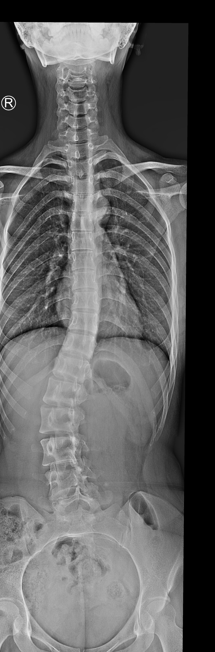
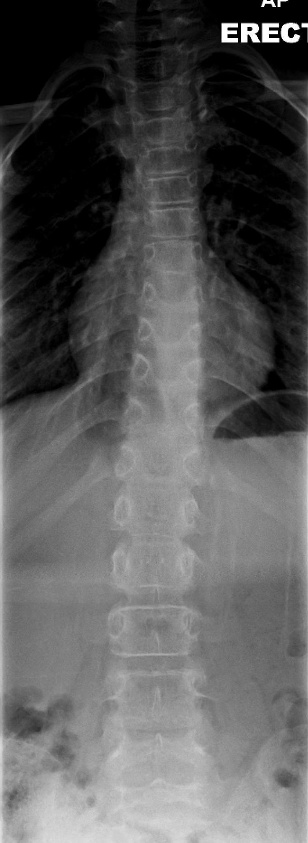
Przygotowane Dane (wykrywanie skoliozy)

Slide 5
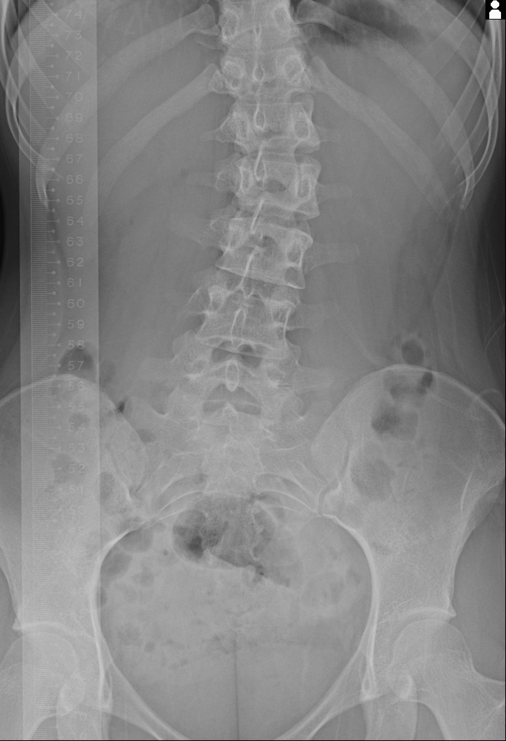
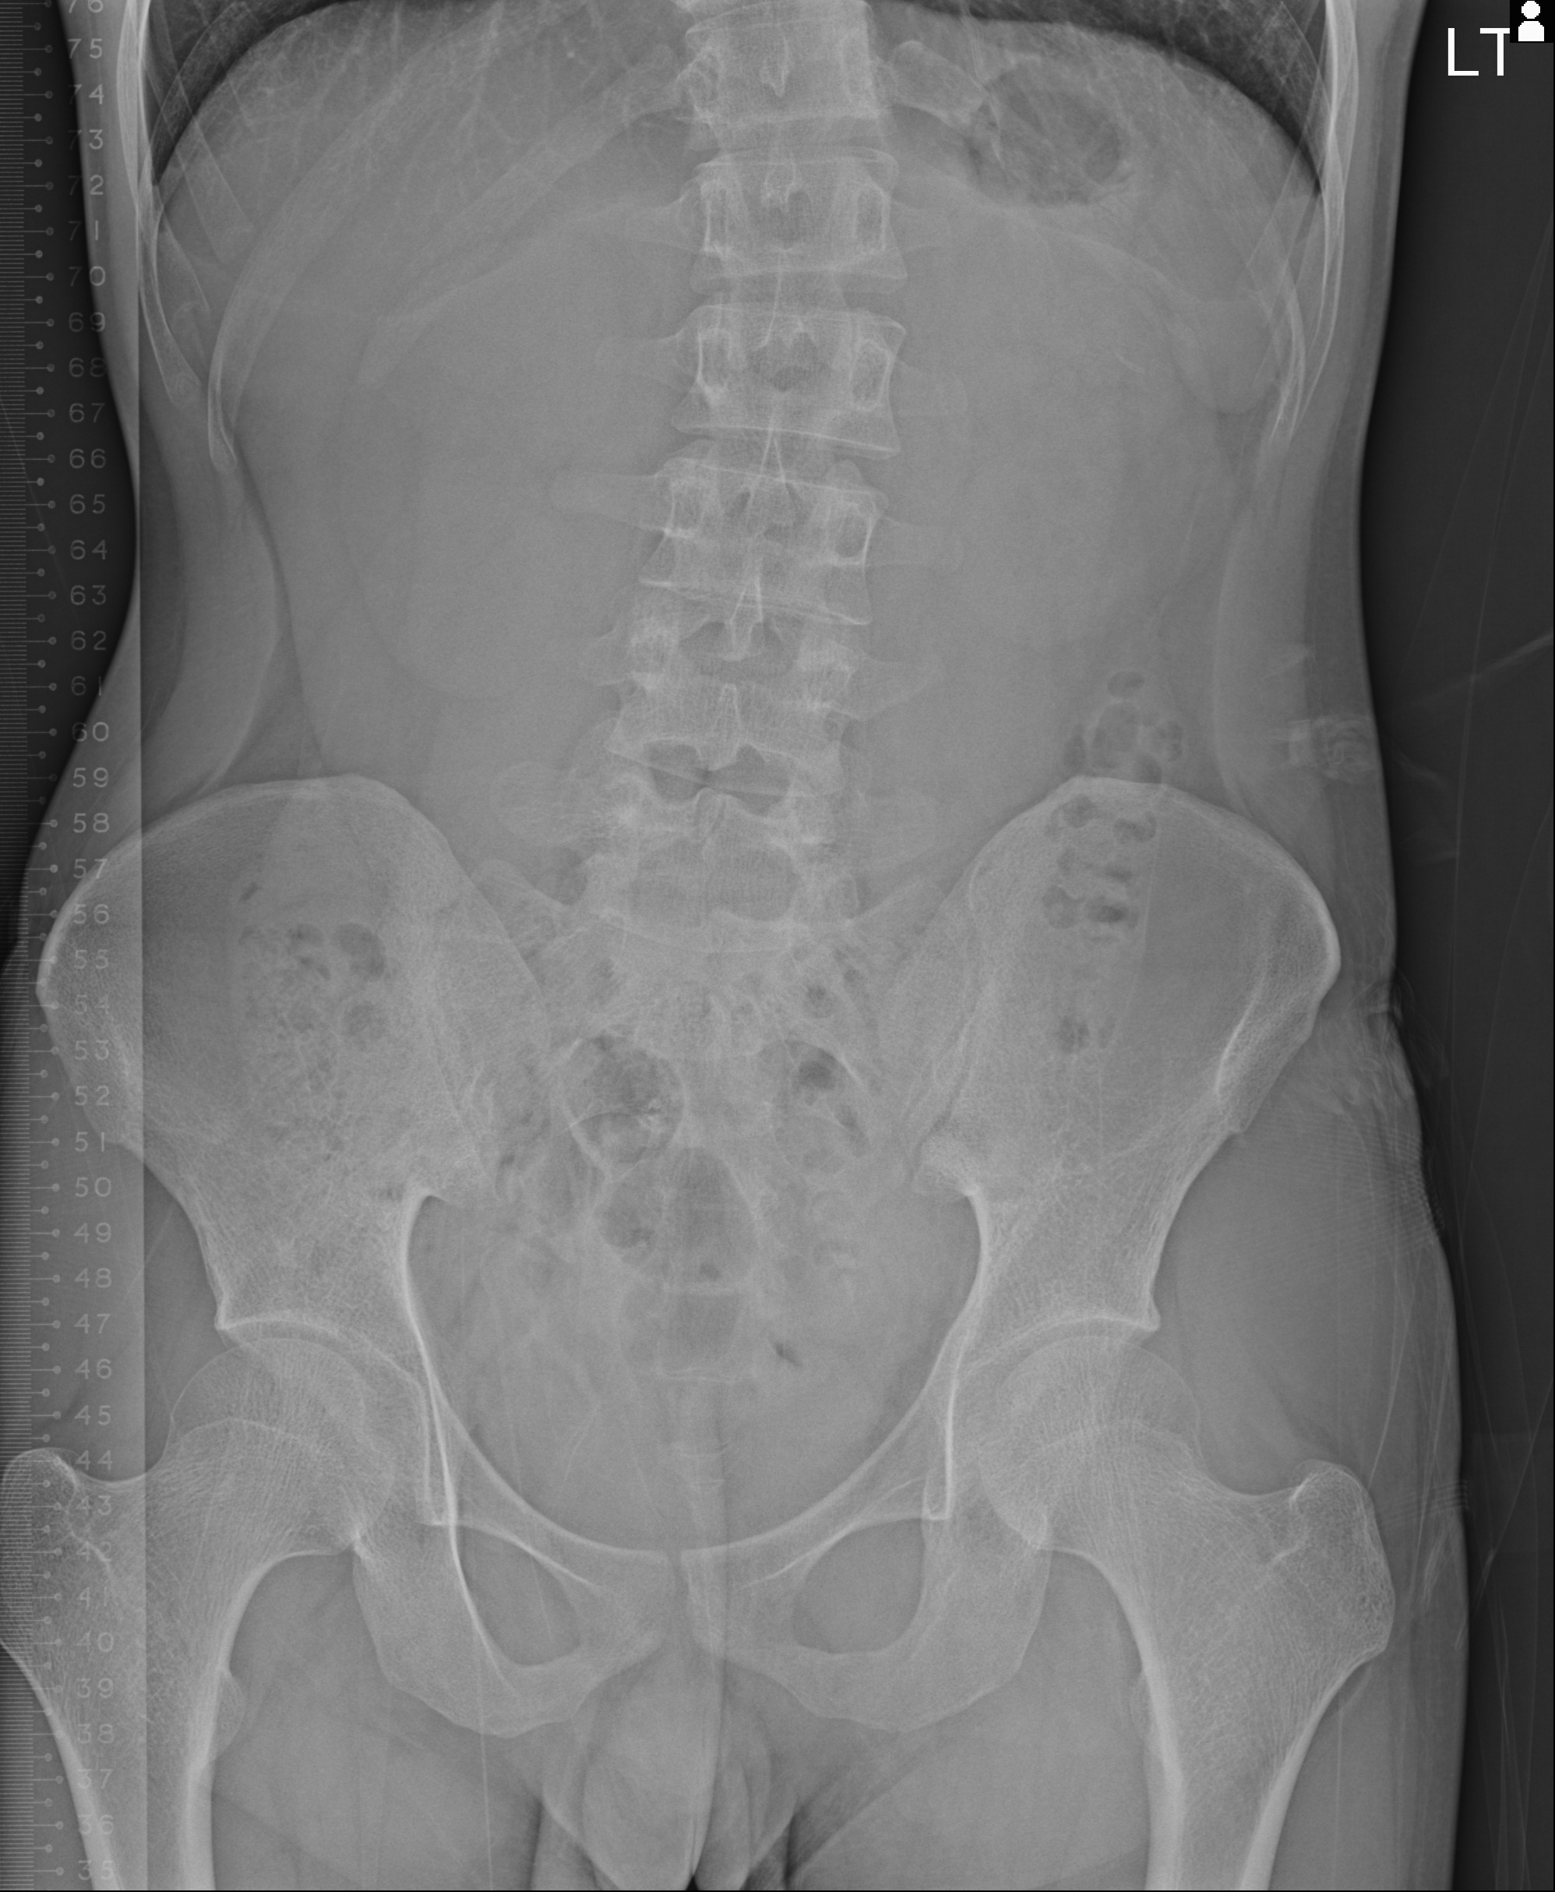
Przygotowane Dane (wykrywanie kręgozmyku)

Slide 6
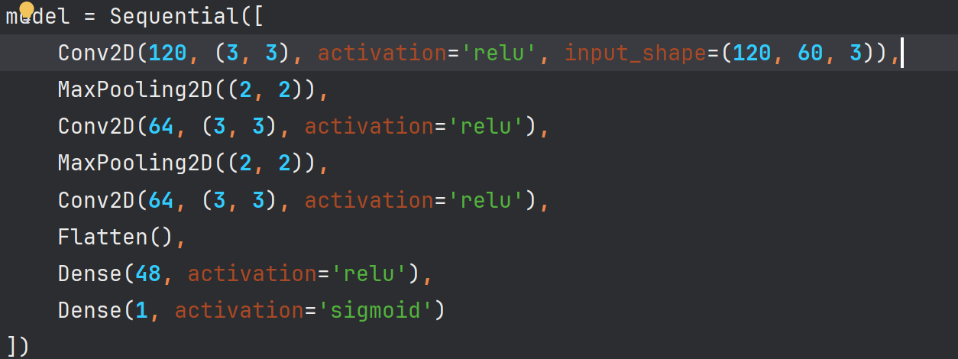
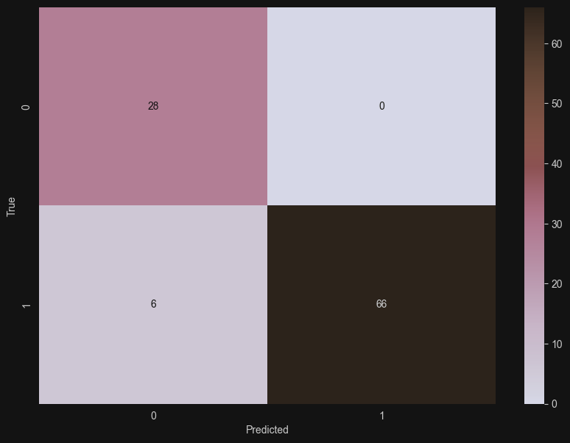
Model konwolucyjny (wykrywanie skoliozy)
Zwraca 0-1 klasyfikację

Slide 7
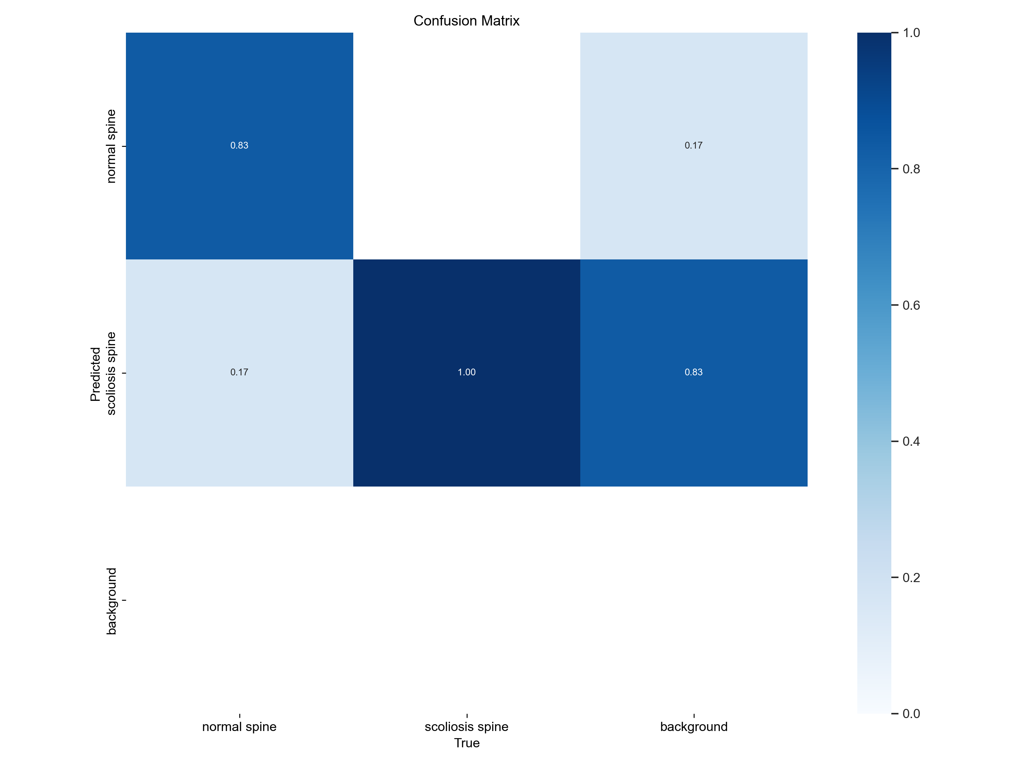
Model Yolov5 (wykrywanie skoliozy)

Slide 8
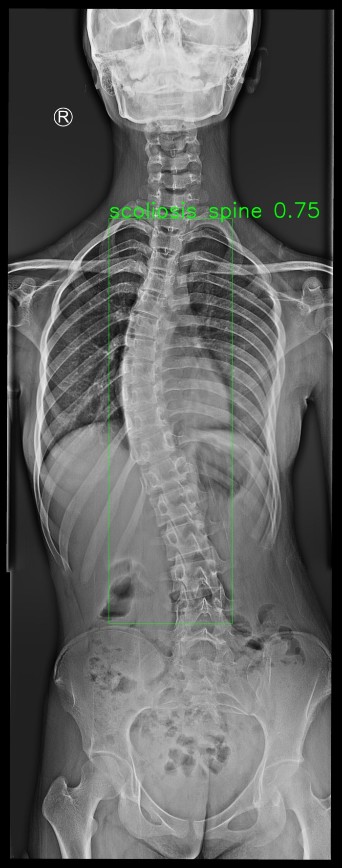
Model Yolov5 (wykrywanie skoliozy)

Slide 9
Co dalej ?
1. Dostosowanie datasetu buu
2. Wykrywanie kręgów
3.

Slide 10
Dziękuje za Uwagę

